Slide 1
Sistemas Operativos Licenciatura Engenharia Informática Licenciatura Engenharia Computacional
Ano letivo 2022/2023
Nuno Lau (nunolau@ua.pt)

Slide 2
Escritores e Leitores
Mecanismo de sincronização através do qual:
Existem dados partilhados
Podem ocorrer várias leituras em simultâneo, desde que não estejam a ocorrer escritas
Durante a escrita não podem existir leituras, nem outras escritas concorrentes
Implementação usando semáforos?
Processos Leitores
Processos Escritores
readStart()
read access
readEnd()
writeStart()
write access
writeEnd()

Slide 3
Escritores e Leitores
Usando 2 semáforos (mutex e nobody) e um inteiro (readers)
mutex e nobody inicializados a 1
readers inicializado a 0
Processos Leitores
Processos Escritores
readStart()
read access
readEnd()
writeStart()
write access
writeEnd()

Slide 4
Escritores e Leitores
Usando 2 semáforos (mutex e nobody) e um inteiro (readers)
Processos Leitores
Processos Escritores
readStart()
mutex.down()
if(readers==0)
nobody.down()
readers++
mutex.up()
read access
readEnd()
mutex.down()
readers--
if(readers==0)
nobody.up()
mutex.up()
writeStart()
nobody.down()
write access
writeEnd()
nobody.up()
Deadlock impossível. Adiamento indefinido de escritores possível.
Porquê?

Slide 5
Escritores e Leitores
Usando 3 semáforos (mutex, nobody e turnstile) e um inteiro (readers)
Processos Leitores
Processos Escritores
readStart()
turnstile.down()
turnstile.up()
igual a slide ant.
read access
readEnd()
igual a slide ant.
writeStart()
turnstile.down()
nobody.down()
write access
writeEnd()
turnstile.up()
nobody.up()

Slide 6
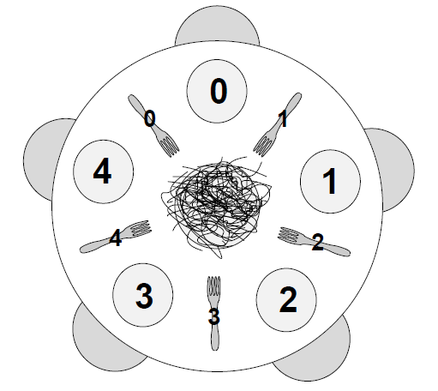
Jantar de filósofos
Problema clássico de sincronização
Proposto por Dikjstra em 1965
Mesa redonda; 5 filósofos; 5 garfos
Filósofos alternam entre pensar e comer
Apenas conseguem comer se tiverem 2 garfos
Ciclo de vida dos filósofos
Implementação de getForks() e putForks() usando semáforos?
Processo Filósofo
while(true)
think()
getForks()
eat()
putForks()
From: The Little Book of Semaphores; Allen B. Downey

Slide 7
Jantar de filósofos
getForks()e putForks() devem respeitar:
Apenas 1 filósofo pode segurar 1 dado garfo
Deadlock deve ser impossível
Nenhum filósofo deve morrer à fome (adiamento indefinido)
Deve ser possível que mais do que 1 filósofo coma ao mesmo tempo
Implementação de getForks() e putForks() usando semáforos?
Processo Filósofo
while(true)
think()
getForks()
eat()
putForks()
From: The Little Book of Semaphores; Allen B. Downey

Slide 8
Jantar de filósofos
Usando 5 semáforos (array forks)
Processo Filósofo f
while(true)
think()
getForks()
forks[left(f)].down()
forks[right(f)].down()
eat()
putForks()
forks[left(f)].up()
forks[right(f)].up()
Deadlock possível.
Porquê?

Slide 9
Deadlock
Quando ocorre deadlock há quatro condições que se verificam:
Condição de exclusão mútua
Cada recurso ou está livre ou foi atribuído a um e um só processo
Condição de espera com retenção
Cada processo, ao requerer um novo recurso, mantém na sua posse os recursos anteriormente solicitados
Condição de não libertação
Ninguém, a não ser o próprio processo, pode decidir da libertação de um recurso que lhe tenha sido atribuído
Condição de espera circular
Formou-se uma cadeia circular de processos e recursos em que cada processo requer um recurso que está na posse do processo seguinte na cadeia

Slide 10
Jantar de filósofos
Usando 5 semáforos (array forks) e 1 semáforo (limit4)
limit4 impede que os 5 filósofos tentem pegar em garfos ao mesmo tempo.
Processo Filósofo f
while(true)
think()
getForks()
limit4.down()
forks[left(f)].down()
forks[right(f)].down()
eat()
putForks()
forks[left(f)].up()
forks[right(f)].up()
limit4.up()
Deadlock impossível.
Porquê?

Slide 11
Jantar de filósofos
Usando 5 semáforos (array forks)
Se pelo menos 1 filósofo pegar primeiro no garfo à esquerda e pelo menos 1 filósofo pegar primeiro no garfo à direita
Deadlock impossível.
Porquê?

Slide 12
Jantar de filósofos
Solução de Tanembaum
Usando 1 semáforo (mutex), 5 semáforos (array filos) e 5 variáveis de estado (array st)
Estados possíveis: thinking (TK), hungry (HG), eating (ET)
getForks()
mutex.down()
st[f]=HG
test(f)
mutex.up()
filos[f].down()
putForks()
mutex.down()
st[f]=TK
test(left(f))
test(right(f))
mutex.up()
test(f)
if(st[f]==HG)
and st[left(f)]!=ET
and st[right(f)]!=ET
st[f]=ET
filos[f].up()
Deadlock impossível.
Porquê?

Slide 13
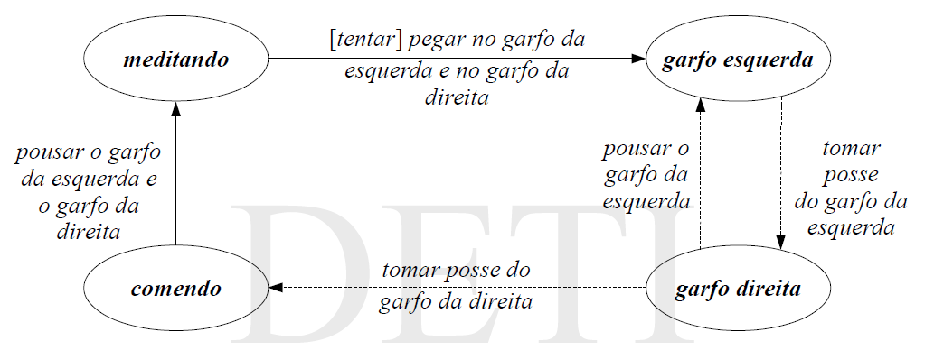
Prevenção de deadlock
Negar condição de espera com retenção
Solicitar todos os recursos de uma só vez; Ex: algoritmo de Tanembaum do Jantar de Filósofos
Impondo libertação de recursos
Ex: Se não consegue ambos os garfos, liberta o que conseguiu
Negando a espera circular
Ordenando os recursos e fazendo com que a requisição dos recursos seja efectuada por ordem Ex: um filosófo começa pelo garfo direito; todos os outros pelo esquerdo;

Slide 14
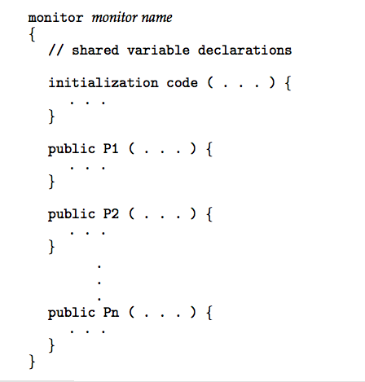
Monitores
Abstracção de alto nível usada para sincronização de processos
Apenas um processo pode estar activo no monitor de cada vez
Proposto independentemente por Hoare e Brinch Hansen
Constituido por:
Estrutura de dados interna
Código de inicialização
Primitivas de acesso

Slide 15
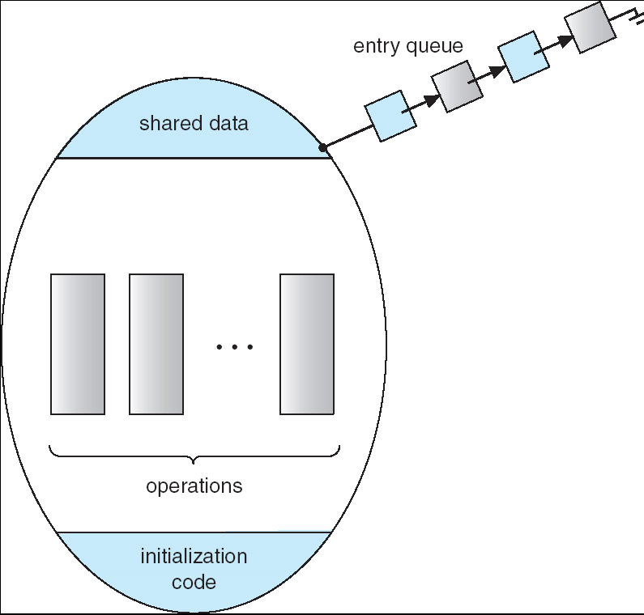
Monitores

Slide 16
Variáveis de condição
Permitem bloquear um processo até que determinada condição se verifique
2 operações
Wait() – bloqueia o processo/thread e liberta o monitor, permitindo que outro processo/thread execute primitivas do monitor
Signal() – acorda um dos processos (se existir) bloqueado nesta variável de condição; se não existir processo bloqueado nada acontece.

Slide 17
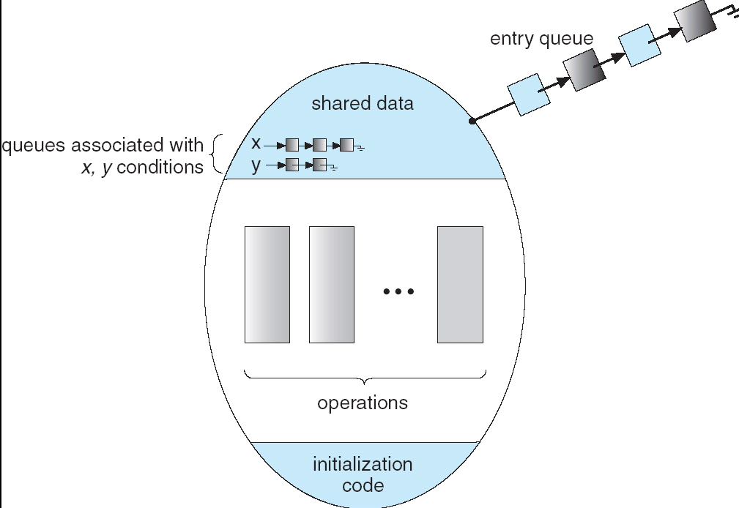
Monitor com 2 Variáveis de condição

Slide 18
Resolução de signal
Modelos de resolução após a execução de signal:
Monitor de Hoare
thread que invoca signal é colocada fora do monitor para que a thread acordada possa prosseguir;
muito geral, mas a sua implementação exige uma stack, onde são colocadas as threads postas fora do monitor por invocação de signal;
Monitor de Brinch Hansen
thread que invoca signal liberta imediatamente o monitor (signal é a última instrução executada);
simples de implementar, mas pode tornar-se bastante restritivo porque permite apenas a execução de um signal em cada invocação de uma primitiva de acesso;
Monitor de Lampson / Redell
thread que invoca signal prossegue a sua execução, a thread acordada mantém-se fora do monitor e compete pelo acesso a ele
simples de implementar, mas pode originar situações em que algumas threads são colocadas em adiamento indefinido.
Slides SO, ARB

Slide 19
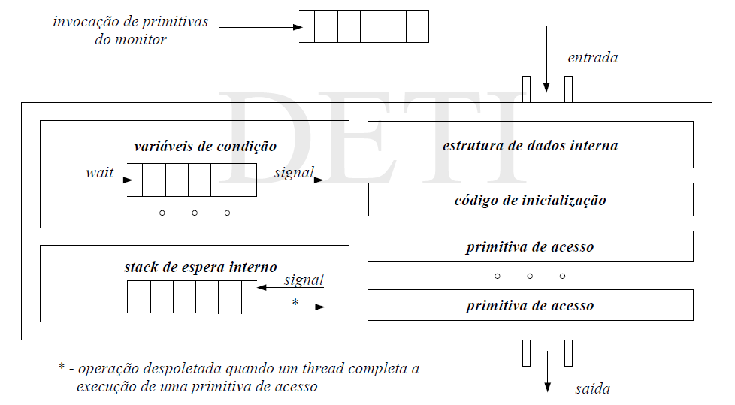
Monitor de Hoare
Slides SO, ARB

Slide 20
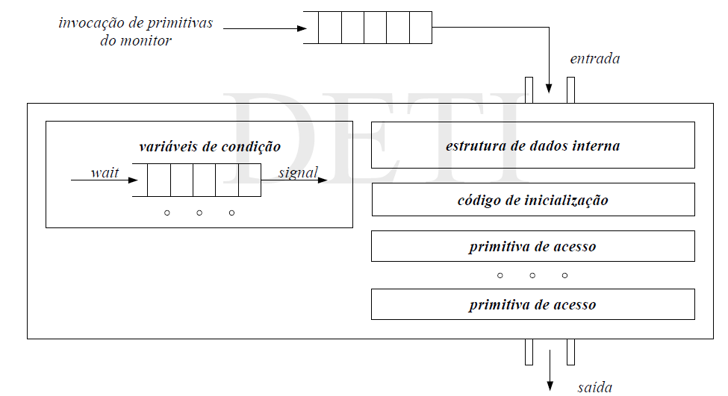
Monitor de Brinch Hansen
Slides SO, ARB

Slide 21
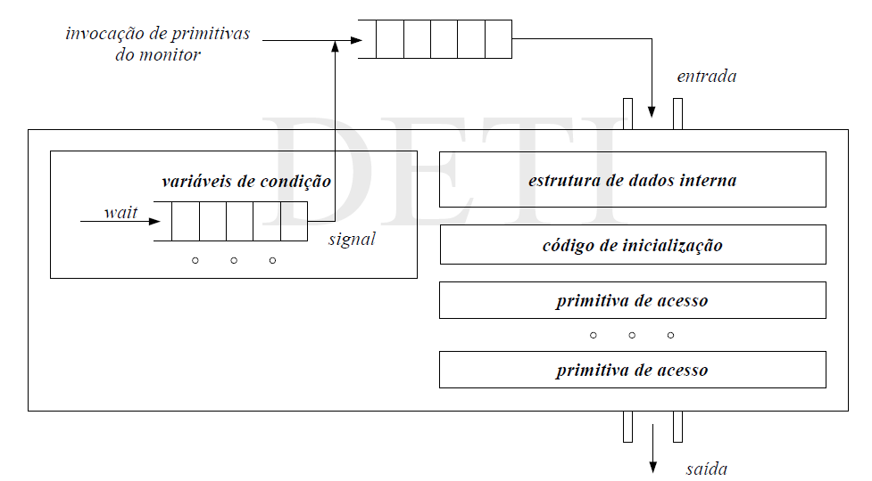
Monitor de Lampson / Redell
Slides SO, ARB

Slide 22
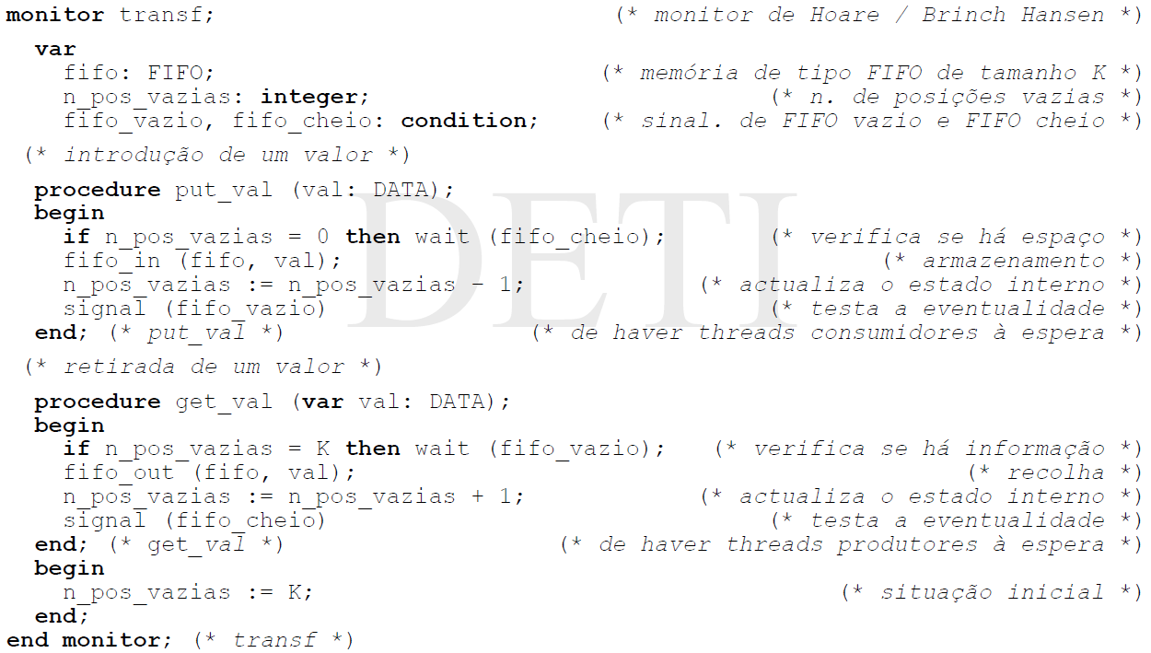
Produtores / Consumidores

Slide 23
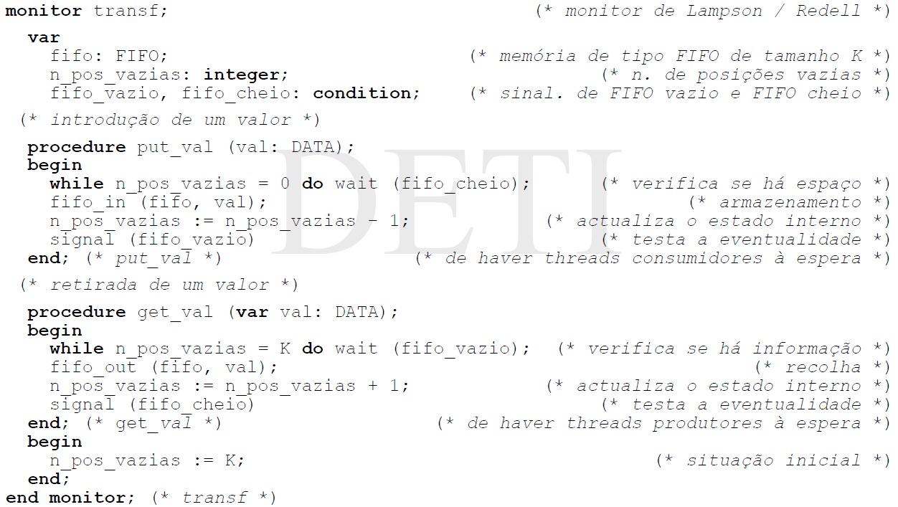
Produtores / Consumidores
wait() deve estar sempre num ciclo while que verifica condições de continuação

Slide 24
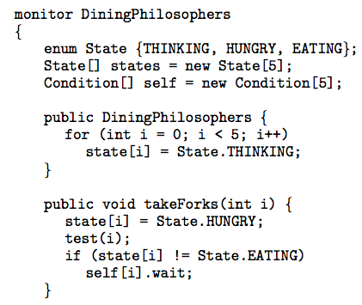
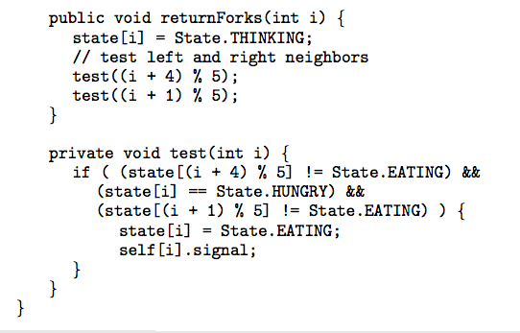
Jantar de filósofos

Slide 25
Programando com monitores
Identificar objetos partilhados
Definir a sua interface
Identificar estado interno e invariantes
Implementar métodos de manipulação
Passos para cada objeto partilhado
Criar um lock
Adicionar código para adquirir e libertar lock
Identificar e adicionar variáveis de condição
Adicionar loops nos waits das variáveis de condição
Adicionar signal e broadcast

Slide 26
Programando com monitores
Estrutura consistente
Usar apenas locks e variáveis de condição para a sincronização
Adquirir lock sempre no início do método e libertar sempre no fim
Ter sempre o lock quando se opera sobre variáveis de condição
Esperar sempre num ciclo while quando o wait é invocado
Não usar sleep() para esperar por outras threads

Slide 27
Sincronização em Java
Primitivas de sincronização estão incluídas na própria linguagem Java
Cada objecto Java tem associado um lock
O lock é adquirido ao entrar num método synchronized
O lock é libertado ao sair desse método
Threads que têm de esperar são colocadas no entry set

Slide 28
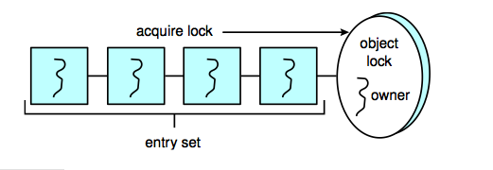
Sincronização em Java

Slide 29
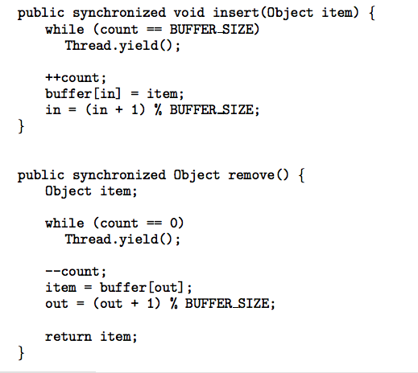
Bounded Buffer em Java
yield() deverá libertar o lock!
yield() deverá libertar o lock!

Slide 30
Sincronização em Java
Cada objecto tem um wait set
Quando uma thread entra num método synchronized e verifica que não pode prosseguir então pode executar wait()
Thread liberta o lock do objecto
É bloqueada
É colocada no wait set do objecto
Uma outra thread pode invocar notify() (ou notifyAll()) para retirar threads do wait set
Uma thread T é retirada do wait set e colocada no entry set
T é colocada no estado Ready

Slide 31
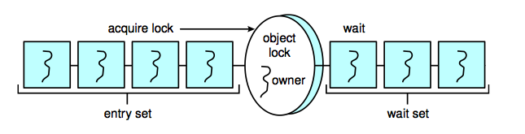
Sincronização em Java

Slide 32
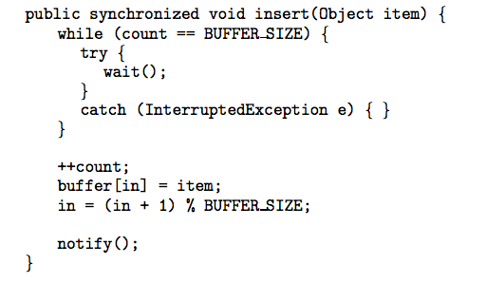
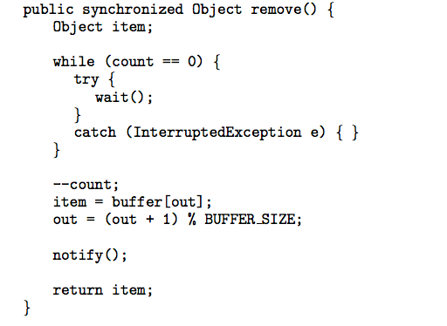
Bounded Buffer em Java

Slide 33
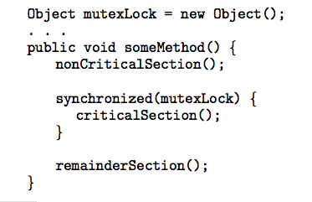
Sincronização de blocos
Também é possível sincronizar apenas uma secção de código interna a um método

Slide 34
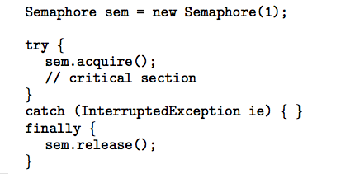
Concorrência em Java
Semáforos:

Slide 35

Concorrência em Java
Locks
Semelhantes a mutex
Métodos lock() e unlock()
Variáveis de Condição
Associadas a locks
Métodos await() e signal()

